Slide 1

Instrumentación para fuerza y presión
Pedro Antonio Aya Parra
Facultad de Ingeniería

Slide 2
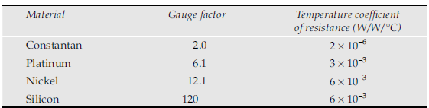
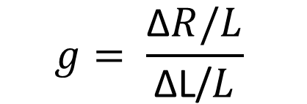
Galgas extensiométricas
Si un conductor eléctrico largo y estrecho, como una lámina metálica o un cable de calibre fino, se estira dentro de su límite elástico, aumentará su longitud y disminuirá su área de sección transversal
Factores de calibre para diferentes materiales
$$g= \frac{\text{Δ}R/L}{\text{Δ}\text{L}\text{/}L}$$
Donde ΔR = Cambio incremental en la resistencia debido a la tensión
R = Resistencia de un cable sin estirar
ΔL = Cambio incremental en la longitud
L = Longitud sin estirar del cable
El transductor se basa en los cambios de resistencia de un cable producidos por pequeños desplazamientos mecánicos. Existe una relación lineal entre la deformación y la resistencia eléctrica de un calibre (cable, lámina) adecuadamente seleccionado en un rango específico.
Hamboock of biomedical
2
Instrumentación para fuerza y presión

Slide 3
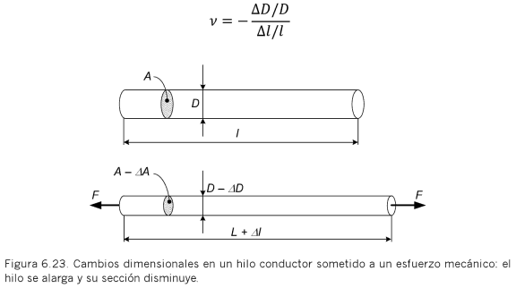


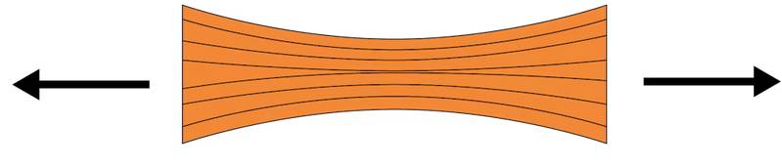
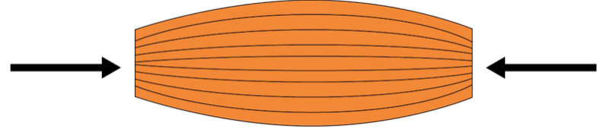
Galgas extensométricas
O strain gauges, son sensores resistivos de material conductor cuya resistencia cambia con la tensión mecánica aplicada.
Cuando un hilo conductor se somete a un esfuerzo se producen cambios en sus dimensiones y propiedades. Las variaciones del longitud y sección se caracterizan por el coeficiente de Poisson.
Fuente: M. Pérez, Instrumentación electrónica, Paraninfo, 2014.
3
Instrumentación para fuerza y presión

Slide 4


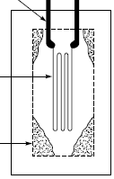
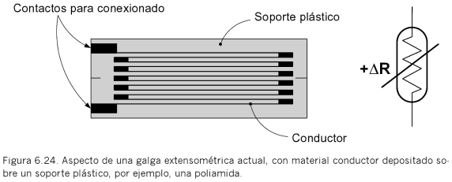
Galgas extensométricas
El cambio por unidad de resistencia es proporcional al cambio por unidad de longitud
Factor de galga K
µƐ micro deformaciones
Soldadura puntos
Cable
Base solicona
Fuente: M. Pérez, Instrumentación electrónica, Paraninfo, 2014.
4
Instrumentación para fuerza y presión

Slide 5
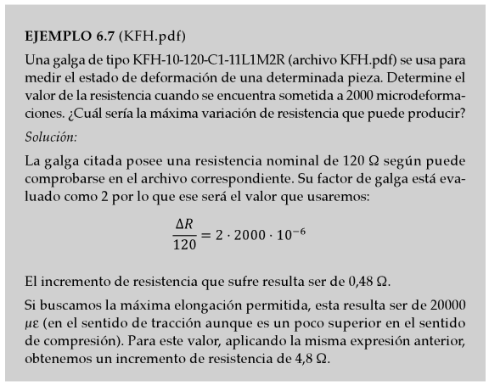
Galgas extensométricas
Las galgas son sensibles a la temperatura y pueden comportarse como una RTD
Pueden variar por: Δl y/o ΔT
Fuente: M. Pérez, Instrumentación electrónica, Paraninfo, 2014.
5
Instrumentación para fuerza y presión

Slide 6
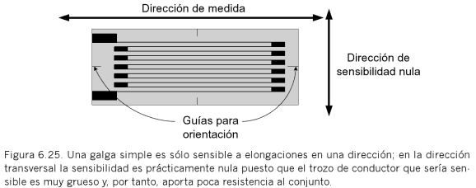
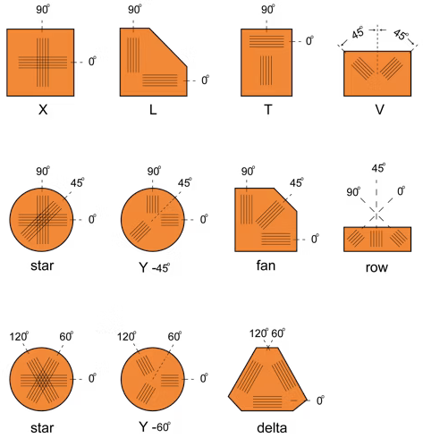
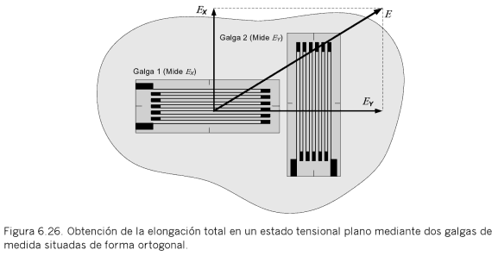
Galgas extensométricas
Dirección de las mediciones
Fuente: M. Pérez, Instrumentación electrónica, Paraninfo, 2014.
6
Instrumentación para fuerza y presión

Slide 7
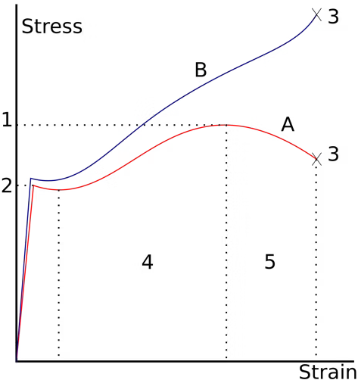
Comportamiento Galgas extensométricas
Mediciones con galgas
Una curva de tensión-deformación es típica
del acero estructural:
Fuerza final
Fuerza de producción (punto de fluencia)
Ruptura
Región de endurecimiento por deformación
Región de cuello
https://dewesoft.com/es/blog/medicion-tension-y-presion
7
Instrumentación para fuerza y presión

Slide 8
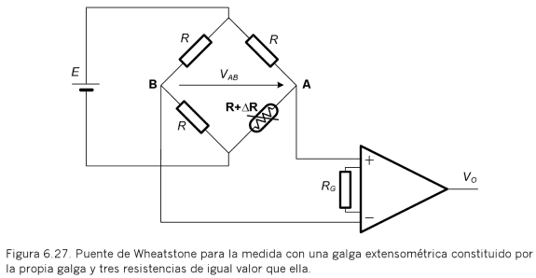
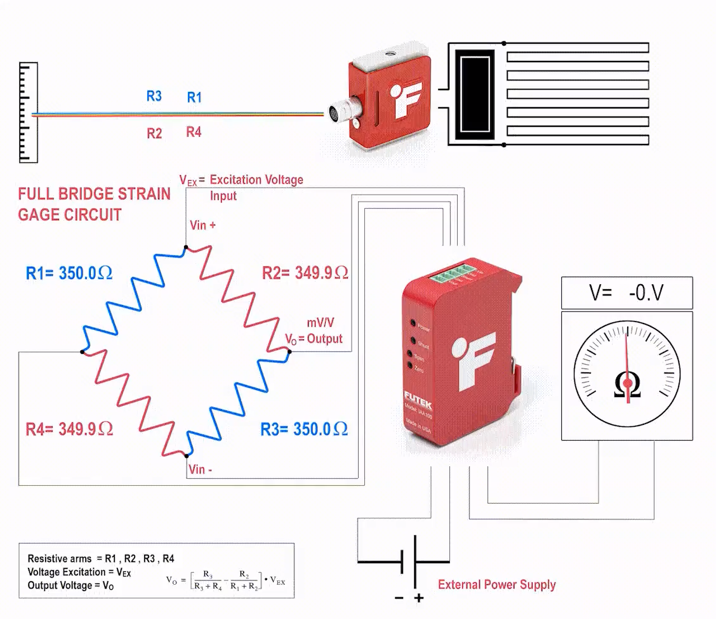
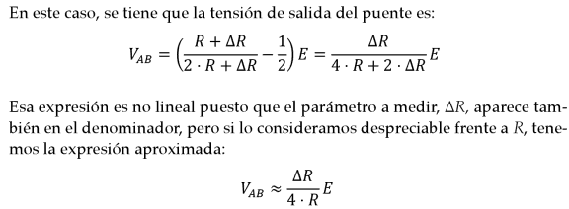
Galgas extensométricas
Mediciones con galgas
En los puentes de Wheatstone con galgas se suelen usar valores de resistencia iguales para ganar sensibilidad (ΔR muy pequeña)
Fuente: M. Pérez, Instrumentación electrónica, Paraninfo, 2014.
8
Instrumentación para fuerza y presión

Slide 9
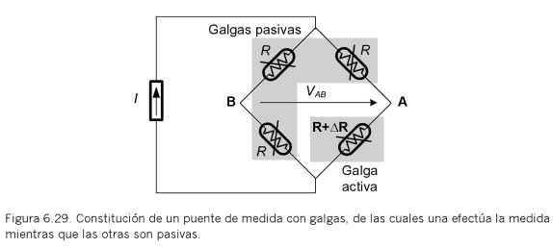
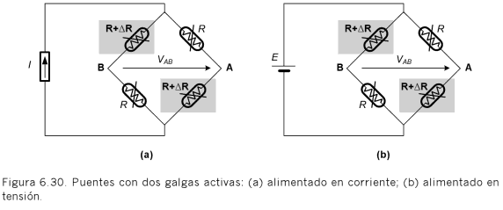

Galgas extensométricas
Dado el problema del cambio de ΔR con la temperatura, se pueden usar galgas pasivas (no sometidas a elongación), y activas (sometidas a elongación).
Con galgas en posiciones simétricas se gana el doble de sensibilidad
Fuente: M. Pérez, Instrumentación electrónica, Paraninfo, 2014.
9
Instrumentación para fuerza y presión

Slide 10
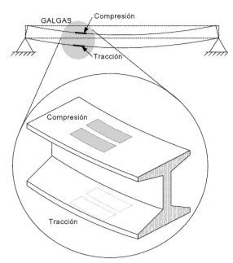
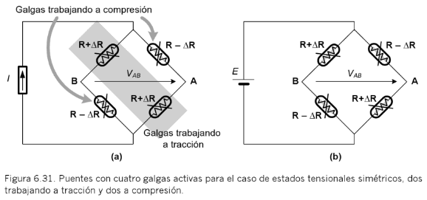

Galgas extensométricas
Dado el problema del cambio de ΔR con la temperatura, se pueden usar galgas pasivas (no sometidas a elongación), y activas (sometidas a elongación).
Se gana linealidad y el cuádruple de sensibilidad
Fuente: M. Pérez, Instrumentación electrónica, Paraninfo, 2014.
10
Instrumentación para fuerza y presión

Slide 11
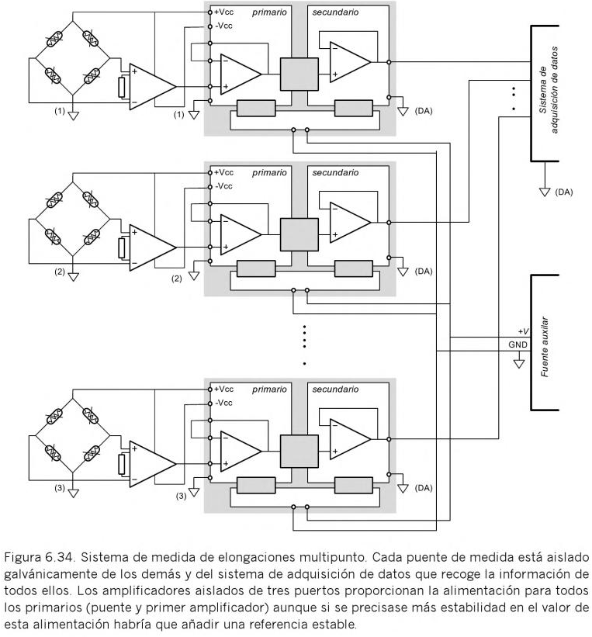
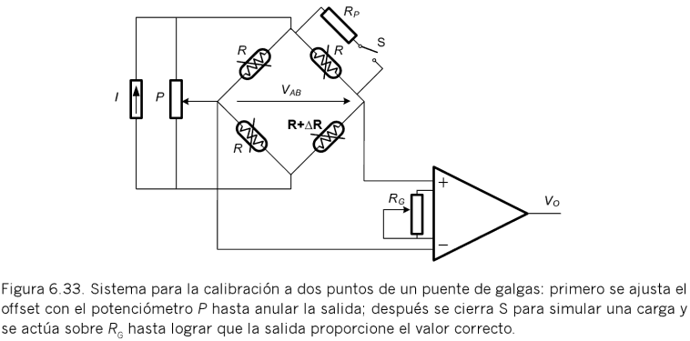
Galgas extensométricas
Sistemas de calibración y de medida multipunto
Fuente: M. Pérez, Instrumentación electrónica, Paraninfo, 2014.
11
Instrumentación para fuerza y presión

Slide 12
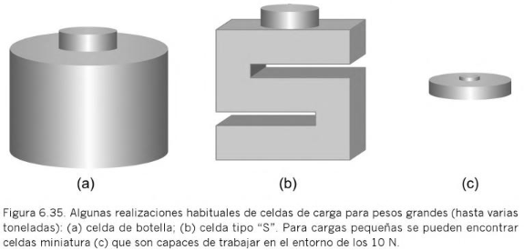
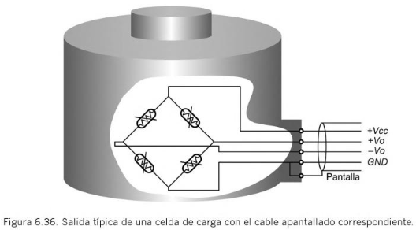
Celdas de carga (load cell)
Dispositivo mecánico para medida de peso, que transforma ese peso en una elongación que las galgas pueden detectar.
Fuente: M. Pérez, Instrumentación electrónica, Paraninfo, 2014.
12
Instrumentación para fuerza y presión

Slide 13
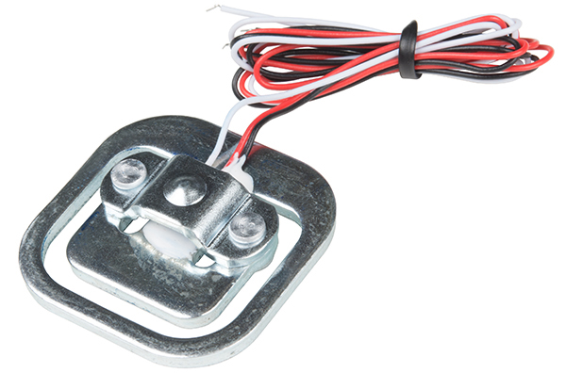
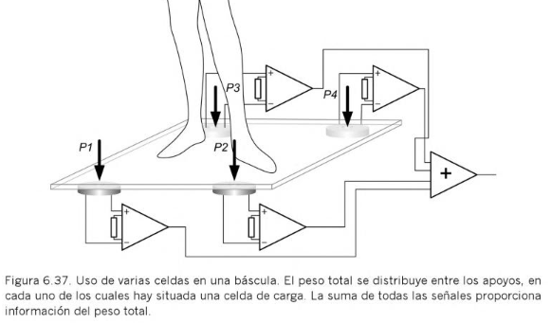
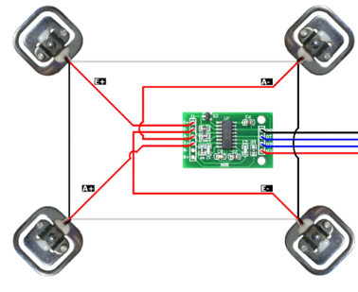
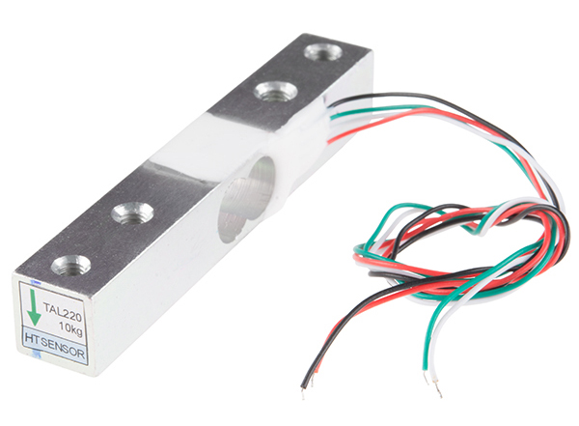
Celdas de carga (load cell)
Se pueden usar sistemas de medida de peso distribuidos para ganar precisión. El peso final será la suma de cada celda.
Fuente: https://www.sparkfun.com/products/10245
Fuente: M. Pérez, Instrumentación electrónica, Paraninfo, 2014.
13
Instrumentación para fuerza y presión

Slide 14
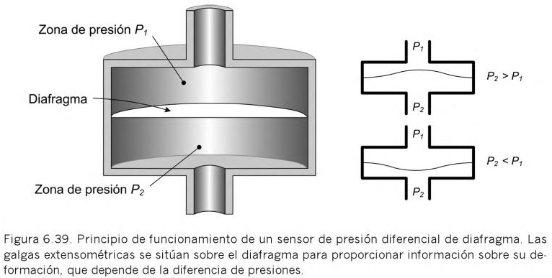
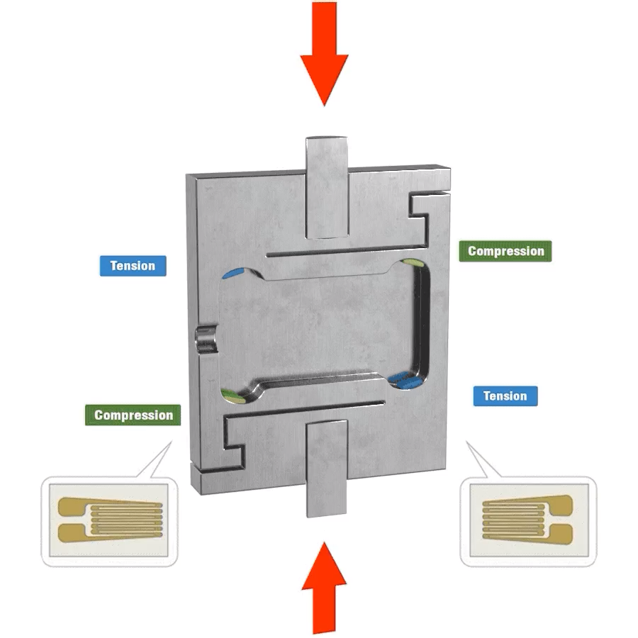
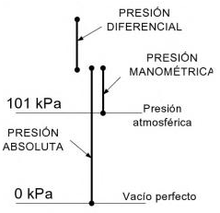
Otras aplicaciones de las galgas
Una deformación puede ocurrir por la acción de cualquier fuerza: presión, aceleración, etc.
Fuente: M. Pérez, Instrumentación electrónica, Paraninfo, 2014.
14
Instrumentación para fuerza y presión

Slide 15
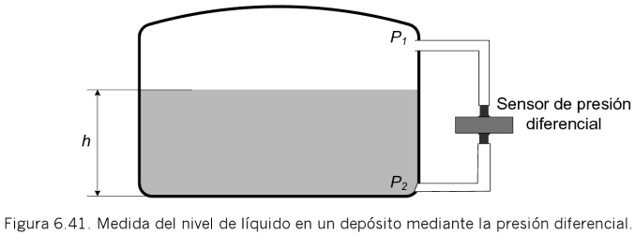


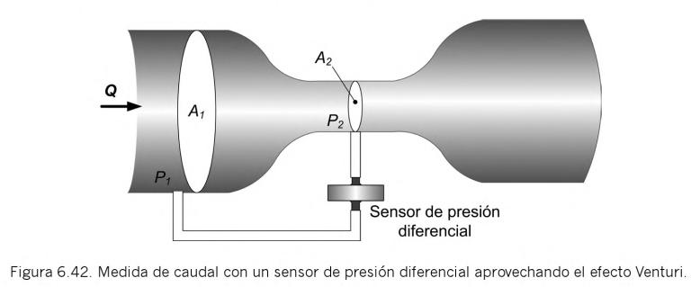

Otras aplicaciones de las galgas
Una deformación puede ocurrir por la acción de cualquier fuerza: presión, aceleración, etc.
Presión hidrostática en función de la altura de líquido
Medición de caudal Q, por diferencia de presión
(Efecto Venturi y Ec. De Bernoulli)
Fuente: M. Pérez, Instrumentación electrónica, Paraninfo, 2014.
15
Instrumentación para fuerza y presión

Slide 16
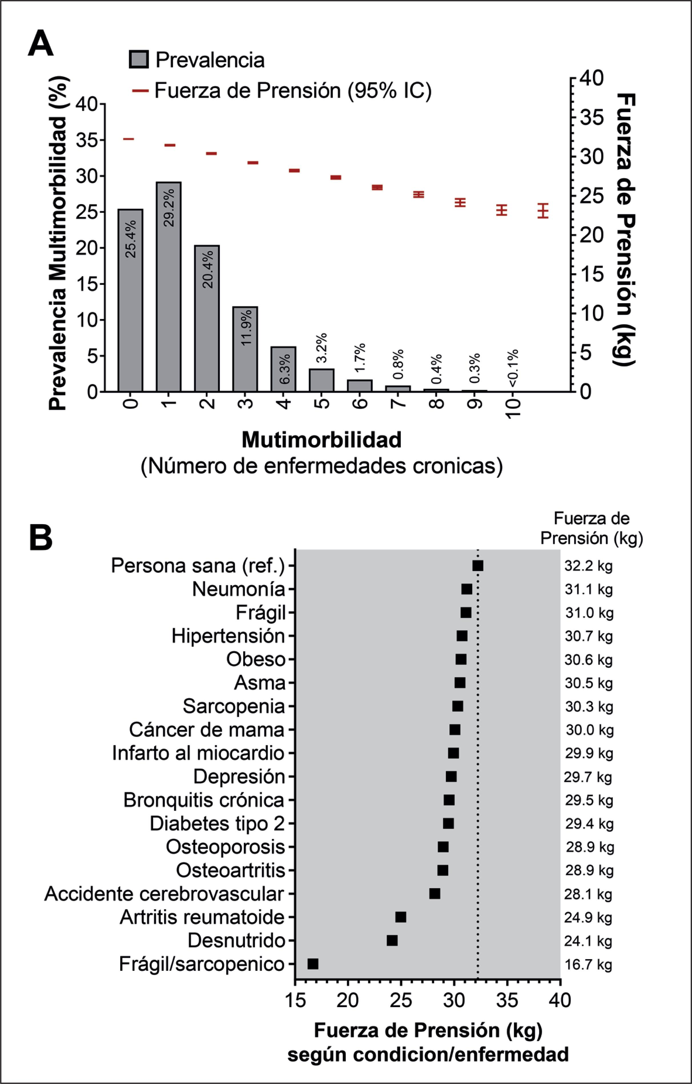
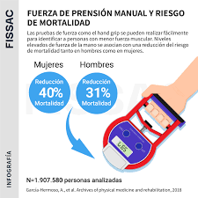
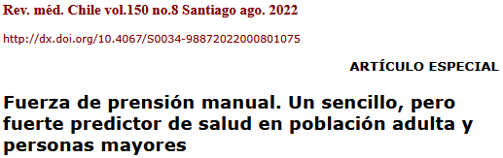
Otras aplicaciones en la medicina
La fuerza muscular se ha convertido en uno de los principales marcadores de salud
Fuente: M. Pérez, Instrumentación electrónica, Paraninfo, 2014.
16
Instrumentación para fuerza y presión

Slide 17
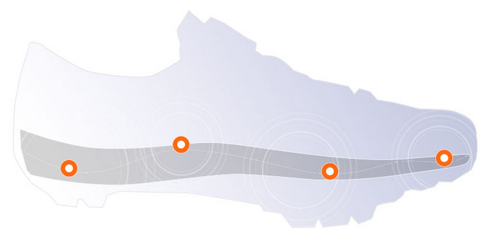
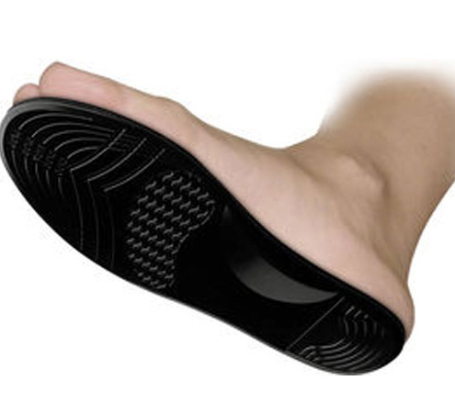
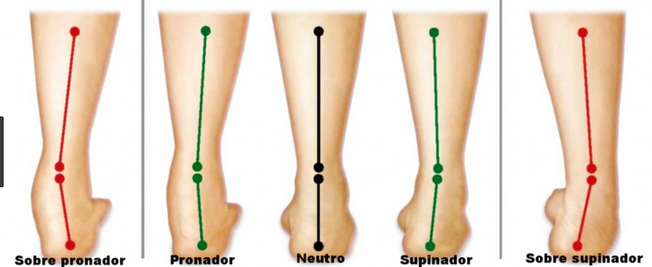
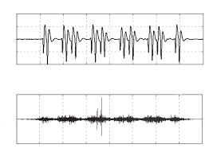
Otras aplicaciones en la medicina
Estudio de la presión plantar como fuente de diagnóstico para patologías del pie humano.
https://www.google.com/search?q=plantilla+de+presion+plantae&client=firefox-b-ab&dcr=0&source
https://www.google.com/search?q=plantilla+de+presion+plantae&client=firefox-b-ab&dcr
https://www.google.com/search?q=plantilla+de+presion+plantae&client=firefox-b-ab&dcr:
https://www.google.com/search?q=plantilla+de+presion+plantae&client=firefox-b-ab&dcr=0&source
Fuente: M. Pérez, Instrumentación electrónica, Paraninfo, 2014.
17
Instrumentación para fuerza y presión

